Slide 1
CAPÍTULO 6 · SESIÓN 1 DE 4
Grupos y entidades
criminales
Juanjo Medina
Notes:
POR QUÉ CUATRO SESIONES Y NO DOS O TRES.
No es solo que el capítulo sea largo (701 líneas frente a las 600 de los dos anteriores). Es que no son tres secciones de un mismo tema: son TRES OBJETOS DISTINTOS —crimen organizado, delito corporativo, crimen de Estado— con literaturas, métodos y ejemplos propios. No fluyen como un argumento continuo.
Y la densidad de casos concretos es excepcional: DuPont, colza, amianto, Prestige, Aznalcóllar, Bankia, Fórum, cárteles, Papeles de Panamá, amnistía fiscal, Volkswagen, Pescanova, Challenger, HSBC, García Luna, Gaza, USAID. Cada uno son dos o tres minutos y son la columna vertebral pedagógica del capítulo. Correrlos es desperdiciarlos.
REPARTO (cada sesión: ~35 min de exposición + actividad):
S1 · El crimen organizado: el concepto y el mito. Qué es (9) · La representación mediática (8) · Las actividades y los mercados (10).
S2 · El crimen organizado: quién, y cómo se enreda. De pirámides a redes (9) · Cómo teorizarlo (7) · La definición legal (6) · Arraigo y glocal (7) · Economía legal e infiltración (7).
S3 · Las empresas: el daño. DuPont (8) · Los seis ámbitos (10) · Lo que tienen en común (9) · Ocupacional frente a corporativo (6).
S4 · Las empresas: la respuesta. Y el Estado. Las cuatro vías (9) · La responsabilidad penal (7) · La regulación responsiva (6) · Cómo se esquiva (8) · El Estado (8).
UNA PREGUNTA DE WOOCLAP POR SESIÓN, cuatro en total.
SI HUBIERA QUE COMPRIMIRLO A TRES SESIONES: fundir S1 y S2 sacrificando la tipología de mercados de Beckert y Dewey, la definición legal y el bloque de infiltración estatal. Se pierde bastante.
ARRANQUE: el capítulo anterior trató a la persona que delinque. Hoy empiezan los colectivos.

Slide 2
Buena parte del delito que
más daño hace no lo
comete nadie a solas.
Se organiza. Los actores de hoy son grupos, empresas y el propio Estado.
02
Notes:
Arranque del capítulo. Hay quien se asocia, se reparte tareas, hereda oficios y contactos, y sostiene durante años una empresa que da dinero y a veces poder.
Enlazar con el capítulo 5: allí la criminología llevaba un siglo proyectando teorías sobre una figura individual. Aquí esa figura no sirve.
Y anticipar la tesis incómoda, que conviene soltar de entrada porque ordena las cuatro sesiones: el crimen mejor organizado y más dañino de nuestras sociedades NO lo cometen las mafias. Lo cometen empresas legales y los propios Estados. Y a eso casi nunca lo llamamos crimen organizado.

Slide 3
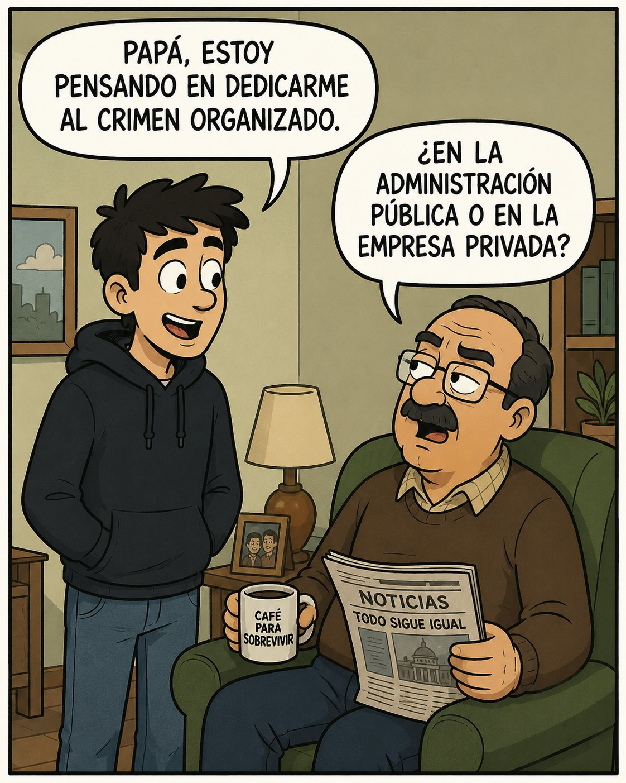
¿Administración pública
o empresa privada?
El chiste resume la tesis de las cuatro sesiones.
Elaboración usando ChatGPT.
03
Notes:
Veinte segundos. Dejar que lo lean y que se rían, y luego enunciar la escalera.
Preguntar al aula qué les viene a la cabeza cuando oyen «crimen organizado». Van a decir mafia, padrino, narcos. Ese es el punto de partida que vamos a desmontar en la sesión de hoy.

Slide 4
Una escalera de poder
A cada peldaño, más poder del actor y más difícil aplicar la etiqueta penal.
1
Los grupos
2
Las empresas
3
El Estado
Crimen organizado. Nadie duda
en llamarlo criminal.
Sesiones 1 y 2.
Delinquen como organización
y en su propio beneficio.
Sesiones 3 y 4.
Delinque siendo a la vez
quien define qué es delito.
Final de la sesión 4.
04
Notes:
LA DIAPOSITIVA-ANDAMIO DE LAS CUATRO SESIONES. Volver a ella en cada portada.
La lógica: a cada peldaño que subimos el actor tiene más poder, y la etiqueta penal resulta más difícil de aplicar en la práctica.
LA ADVERTENCIA QUE HAY QUE DAR CON LA METÁFORA, porque el propio capítulo se la hace: la escalera es funcional a efectos pedagógicos, pero sugiere que son compartimentos estancos. Y no lo son. El crimen organizado penetra las instituciones, la empresa se sirve del Estado y el Estado de la empresa. Los presentamos uno a uno por razones expositivas, no porque la realidad venga separada así.

Slide 5
No está ahí fuera, como
las pirámides de Egipto.
Los fenómenos son reales. La categoría que los reúne es un constructo.
05
Notes:
9 MIN — ¿QUÉ ES LA DELINCUENCIA ORGANIZADA?
La comparación es de von Lampe. Cuando una física habla de un electrón o una geóloga de una falla, hay consenso sobre aquello de lo que hablan. Con el crimen organizado no.
Los fenómenos existen —los mercados ilegales, los grupos violentos, la corrupción— pero la categoría que los reúne es una manera de recortar un fragmento del mundo social y ponerle un nombre. Y eso obliga a preguntar QUIÉN lo construye y CON QUÉ FIN. Es exactamente la lección del capítulo 1.
El origen: probablemente el Informe Anual de la Sociedad Neoyorquina para la Prevención del Delito, de 1896, para referirse a la prostitución y el juego ilegal protegidos por autoridades corruptas. Desde entonces se ha usado para la Cosa Nostra, los Yakuza, las tríadas, los narcos colombianos y mexicanos, los moteros escandinavos...
Paoli y Vander Beken: conserva un fuerte poder evocador, lo que explica su éxito político, pero la multitud de actores y actividades que engloba lo convierte en un concepto ambiguo que no puede usarse, sin especificación, como base para el análisis empírico ni para la política.

Slide 6
Dos formas de entenderlo
Organización de actividades
Organización de delincuentes
Mercados y negocios ilegales,
con su logística y su
contabilidad.
El foco está en el QUÉ.
La banda, la familia, la
hermandad, con su estructura
y su jerarquía.
El foco está en el QUIÉN.
06
Notes:
La distinción ordena las dos primeras sesiones: hoy vemos el QUÉ, el próximo día el QUIÉN.
Y hay un movimiento pendular que merece contarse porque es historia de la disciplina: primero importó el qué, luego se impuso el quién con el mito de la mafia, y la investigación reciente ha vuelto a desplazar el foco hacia las actividades.

Slide 7
El mito de la conspiración
extranjera.
Una organización secreta, importada, gobernada desde la cúspide por un jefe.
07
Notes:
La imagen que Hollywood popularizó con El padrino, Los intocables y Los Soprano, y que la criminología convirtió en modelo científico.
DONALD CRESSEY, Theft of the Nation (1969). En pleno pánico estadounidense de los sesenta, y con acceso privilegiado a los datos de una comisión presidencial, presentó la Cosa Nostra como una confederación de familias unificadas por una comisión, con jerarquía, división del trabajo y ritos de iniciación.
EL PROBLEMA NO FUE LA DESCRIPCIÓN, y esto es importante para ser justos con Cressey: fue la idea de que quien entiende la Cosa Nostra entiende el crimen organizado en Estados Unidos. Reducido a eso, su trabajo dio pie a la alien conspiracy theory.
LA DECONSTRUCCIÓN POSTERIOR, la era pos-Cressey:
· La «guerra» fundacional de 1931 no dejó rastro documental más allá de un puñado de asesinatos, y hay actividad de crimen organizado en EE. UU. mucho antes y con independencia de cualquier grupo llegado del sur de Italia.
· Cuando Anderson en Filadelfia y Reuter en Nueva York examinaron de cerca cómo funcionaban las familias, descubrieron que no operaban como una gran empresa unificada.
PARA LA LECTURA: el cuadro sobre Al Capone. Cortejaba a la prensa, y un reportero del Chicago Tribune reconocería después que «lo construimos nosotros como el gran capo del mundo del hampa». El personaje era real y violento; la aureola de omnipotencia se fabricó a medias entre la policía, los periódicos y el propio Capone.

Slide 8
“Los italianos no eran más poderosos que antes; sencillamente, sus rivales habían dejado de ser vistos.
Jenkins y Potter, 1987 · sobre el «ascenso» de la mafia en Filadelfia
08
Notes:
LA CITA CLAVE DEL BLOQUE, porque no habla del crimen organizado sino de cómo lo construyen quienes lo persiguen.
La cita completa: el supuesto ascenso de la mafia después de 1960 no supuso ningún cambio real de poder; reflejaba el uso de una perspectiva nueva por parte de las agencias oficiales, que respondían a necesidades burocráticas urgentes.
Es la misma lección del capítulo 4 con las estadísticas policiales: lo que se registra mide también la actividad de quien registra.
LAS CONSECUENCIAS DEL MITO, que es lo que hay que dejar clavado: al culpar al extranjero —el siciliano, y después el colombiano, el chino, el albanés— se dejaba fuera del foco a los SOCIOS LOCALES, que son esenciales para entenderlo: los políticos que cobraban por proteger el negocio, la policía comprada, las empresas legales que compraban servicios ilícitos, y los ciudadanos de a pie que consumían los bienes de esos mercados.
Preguntar al aula: si el problema viene siempre de fuera, ¿a quién le conviene ese relato?

Slide 9
Hollywood le ha dedicado
más atención que las
ciencias sociales.
Y no solo por pereza: es un mundo opaco y peligroso de investigar.
09
Notes:
8 MIN — LA REPRESENTACIÓN MEDIÁTICA.
Dos razones para el desinterés académico: los sesgos culturales de la criminología, muy focalizada en la delincuencia común e individual (capítulo 5), y la dificultad real de investigar.
El ejemplo que lo hace concreto: Roberto Saviano vive bajo protección policial permanente desde que publicó su libro sobre la Camorra.
PARA LA LECTURA hay un cuadro con la evolución del género en el cine, que funciona muy bien como lectura: el gánster como antihéroe trágico en los años treinta; El padrino humanizando a las familias en los setenta; Uno de los nuestros y Los Soprano desmantelando el romanticismo en los noventa; y Narcos o Gomorra desplazando el foco a lo transnacional.
Si el aula está participativa, preguntar qué serie de mafias han visto y qué imagen les dejó. Prepara el Wooclap.

Slide 10
WOOCLAP · ELECCIÓN MÚLTIPLE
¿Qué parte del PIB mundial
mueve el crimen organizado?
A
En torno al 1,5 %
B
En torno al 5 %
C
En torno al 15 %
D
En torno al 30 %
10
Notes:
W1 · LA RESPUESTA CORRECTA ES LA A.
El aula sobreestima casi siempre, y por mucho. Esa sobreestimación ES el contenido: viene directamente de la imagen de omnipotencia que acabamos de describir.
Las estimaciones: Naciones Unidas calcula unos 900.000 millones de dólares al año, alrededor del 1,5 % del producto mundial. La Comisión Europea, entre 92.000 y 188.000 millones de euros, un 0,7-1,4 % del PIB de la Unión.
NO DAR LA RESPUESTA AL CERRAR LA VOTACIÓN: pasar a la diapositiva siguiente.
Y tener preparada la cautela, porque alguien la va a plantear: estas cifras estiman INGRESOS, no DAÑO, que son cosas muy distintas. En México, donde la capacidad estatal es frágil, el coste estimado de la violencia ronda el 18 % del PIB mientras el país dedica a justicia y seguridad interior el 0,63 %, el nivel más bajo de la OCDE.

Slide 11
«Menos de lo que parece»
Reuter y Tonry, tras décadas estudiándolo.
1
Ni omnipresente
2
Ni tan violento
3
Y en declive
Ni tan rentable. En torno al
1 % del PIB, y casi todo
son grupos pequeños.
Los mercados ilícitos son
relativamente pacíficos.
La violencia es cara.
Las grandes mafias clásicas
llevan décadas cayendo.
11
Notes:
AQUÍ SE RESPONDE AL WOOCLAP.
ESPAÑA encaja en ese orden de magnitud: la policía detectó 497 grupos en 2013, de los cuales solo 29 eran de alta intensidad, y los ingresos de sus principales mercados ilícitos suman del orden de 10.000 millones de euros. RETENED ESA CIFRA: vuelve en la sesión 3, y el contraste es el mejor momento del capítulo.
SOBRE LA VIOLENCIA. Suele ser un último recurso: consume recursos, atrae a la policía y daña la credibilidad del negocio. La literatura habla de una ECONOMÍA DE LA VIOLENCIA: buena parte del efecto lo produce la amenaza creíble y la reputación, no el acto. Y muy rara vez alcanza al ciudadano corriente, con excepciones dolorosas como México.
Matiz honesto: la investigación se ha concentrado en la violencia entre vendedores rivales y ha mirado mucho menos la que se ejerce DENTRO de las redes —disciplina, cobro de deudas, sospechas de delación, explotación de subordinados—, que sigue mal medida.
SOBRE EL DECLIVE. Cambios estructurales tanto como presión policial: la pérdida de fuerza de los sindicatos, el fin de las viejas maquinarias políticas urbanas, Estados más capaces. Paoli lo formula bien: el crimen organizado no solo crece cuando el Estado lo tolera, también cae cuando se le retira esa aceptación.
La cita de cierre: «Son de tamaño natural, brotes comprensibles de culturas, sistemas políticos y mercados locales. No son enormemente rentables. Económicamente importantes, en el gran esquema de las cosas, casi nunca.»

Slide 12
Si el crimen organizado
pesa poco, la delincuencia
de las empresas pesa mucho.
Un fraude contable o una burbuja pueden arruinar a millones. Lo veremos en la sesión 3.
12
Notes:
LA BISAGRA DEL CAPÍTULO ENTERO, anunciada ya en la primera sesión a propósito.
Sin trivializar el fenómeno ni exagerarlo: el daño mayor y más extendido lo causan actores a los que casi nunca llamamos organizaciones criminales.
Decir explícitamente que volveremos a ello, para que el contraste del tercer día tenga efecto: guardaos la cifra de los 10.000 millones.

Slide 13
Prohibir algo no lo
hace desaparecer.
Solo traslada su intercambio a un mercado donde el precio incorpora el riesgo.
13
Notes:
10 MIN — LAS ACTIVIDADES Y LOS MERCADOS ILEGALES.
La mayor parte de lo que llamamos crimen organizado consiste en surtir bienes y servicios que tienen demanda pero que el Estado ha prohibido o gravado: drogas, tabaco de contrabando, armas, sexo de pago.
La regla económica: en un mercado ilegal el precio incorpora el riesgo, no hay contratos ni tribunales que valgan, y el Estado pierde la capacidad de regular lo que antes controlaba. La prohibición no elimina el mercado: cambia su naturaleza.
Y LA CONSECUENCIA POLÍTICA: dónde acaba lo legal y empieza lo ilegal no lo fija la naturaleza de las cosas, lo decide el Estado, que elige qué prohíbe y a quién persigue. Esa aplicación selectiva es ya una forma de poder.
PARA LA LECTURA: el cuadro sobre los niveles de regulación entre la prohibición absoluta y el libre mercado, con el cannabis estadounidense como ejemplo de lo que pasa cuando se opta por el libre mercado —caída de precios, envases atractivos, marketing dirigido, y los actores del «gran cannabis» con incentivos para dirigirse a los consumidores más problemáticos.

Slide 14
Tres tipos de actividad
Von Lampe. No todo lo que hace el crimen organizado es vender algo.
1
De mercado
2
Depredadores
3
De gobernanza
Proveer un bien o servicio
a quien lo quiere.
Drogas, tabaco, armas.
Arrebatar algo a quien
no lo quiere dar.
Robo, estafa, extorsión.
Fijar reglas y resolver
disputas donde el Estado
no llega. Y cobrar.
14
Notes:
La tercera casilla es la menos intuitiva y la más importante. Volveremos a ella el próximo día con el modelo de la protección de Gambetta y Varese: las mafias son, antes que traficantes, proveedoras de orden.
El ejemplo del pizzo siciliano: no es solo extorsión, es la venta de un servicio de protección que el Estado no presta.
PARA LA LECTURA hay una segunda tipología, la de Beckert y Dewey sobre los tipos de mercado ilegal según dónde reside la ilegalidad: productos prohibidos (drogas), bienes robados (arte), falsificaciones (relojes), bienes «repugnantes» —legales pero cuya compraventa se prohíbe por razones morales, como los órganos o la gestación subrogada— e incumplimiento de normas (economía informal, información privilegiada). Esa cuarta categoría suele dar buen debate.

Slide 15
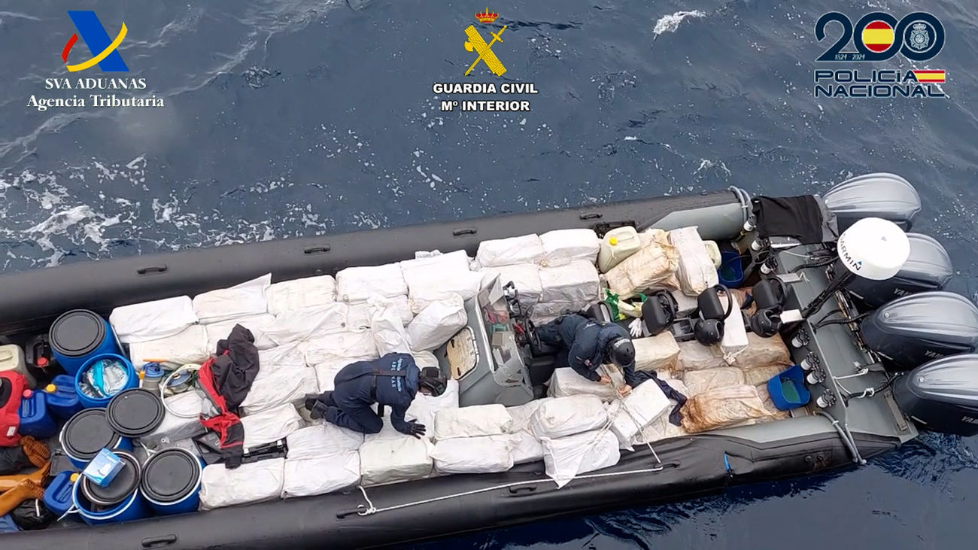
Catorce kilómetros
Marruecos produce en torno al 80 % del hachís del mundo. La costa andaluza queda ahí al lado.
15
Fuerzas españolas abordan una narcolancha interceptada en aguas internacionales.
Notes:
España es un buen ejemplo por razones en buena parte geográficas: la ruta natural de salida hacia Europa pasa por aquí.
Y no es solo hachís. España fue durante años una de las grandes puertas de entrada de la cocaína en Europa, y llegó a concentrar cerca del 45 % de todas las incautaciones europeas entre 1998 y 2008. Lo que hace veinte años era casi todo hachís ronda ya el 60 % de cocaína. En 2023 se intervino en Algeciras el mayor alijo de cocaína jamás incautado en España: nueve toneladas y media llegadas desde Ecuador.

Slide 16
Pero no es una invasión.
Arraiga donde encuentra las condiciones sociales y políticas para hacerlo.
16
Notes:
EL PUNTO IMPORTANTE DEL BLOQUE, y el que conecta con toda la sesión 2.
Sería fácil describir el narcotráfico del sur como un producto extranjero que se cuela por una frontera mal cerrada. Sería engañoso.
En el sur de la provincia de Cádiz, con un paro que ronda el 24 %, de los más altos del país, el contrabando tiene raíces históricas profundas —primero de tabaco, luego de droga— y una tolerancia social e institucional que viene de lejos.
La formulación que quiero: el mercado ilegal no llega de fuera y se impone contra la comunidad. Crece DENTRO de ella, y responde además a una demanda ciudadana.
PARA LA LECTURA: el cuadro sobre Fariña y la «nueva Sicilia» gallega, con el episodio revelador del secuestro judicial del libro a instancias de un exalcalde que acabó condenado por blanqueo de dinero del narcotráfico. Poder, relato y arraigo en el mismo caso.

Slide 17
Un récord de incautaciones
puede significar más droga.
O más vigilancia.
Casi todo lo que sabemos del tamaño de estos mercados viene de fuentes policiales.
17
Notes:
La cautela metodológica que cierra la sesión, y que ya es un estribillo del curso: las cifras miden a la vez el tráfico y la actividad de quien lo persigue.
Usamos estas cifras porque son las que hay, sin confundir lo intervenido con lo que circula.
Y una advertencia de alcance: hemos usado el narcotráfico porque es el mercado ilegal más visible en España y el que más atención concentra. No es el único relevante.

Slide 18
ACTIVIDAD · SESIÓN 1 · 15 MIN
Regular un mercado
1
A cada grupo, un mercado: cannabis, prostitución, tabaco, órganos, apuestas.
2
Diseñad tres regímenes: prohibición, libre mercado y una opción intermedia.
3
¿Qué gana y qué pierde cada uno? ¿Y quién gana y quién pierde?
18
Notes:
Aterriza la idea de que la frontera entre legal e ilegal la decide el Estado, y que toda opción regulatoria tiene ventajas y desventajas —lo que no quiere decir que todas sean igual de convenientes.
LO QUE TIENE QUE SALIR:
· Que ninguna opción elimina el mercado: solo cambia quién lo controla, a qué precio y con qué daños asociados.
· Que la pregunta de la tercera línea es la buena. Con el cannabis en libre mercado, quien gana es la industria y quien pierde es el consumidor problemático, al que el marketing busca activamente.
· Con la prostitución va a salir la división ideológica dentro del propio feminismo. No cerrarla: señalar que existe y que la veremos en el capítulo 11.
Si el grupo va sobrado: ¿qué necesitaríais saber para decidir? Casi siempre concluyen que datos que nadie recoge. Es una buena lección sobre por qué importa la infraestructura de investigación.

Slide 19
Menos de lo que parece.
El próximo día: quién lo hace, y por qué no se parece a una pirámide.
Notes:
Cierre de la sesión 1. Recapitular en tres frases: (1) «crimen organizado» es un constructo, y conviene preguntar quién lo construye; (2) el mito de la conspiración extranjera dejó fuera del foco a los socios locales; (3) el fenómeno es real pero mucho menor de lo que la ficción sugiere, y el daño grande está en otra parte.
Para leer: Al Capone, el cine de gánsteres, la regulación del cannabis y Fariña.

Slide 20
CAPÍTULO 6 · SESIÓN 2 DE 4
Quién lo hace,
y cómo se enreda
Juanjo Medina
Notes:
SESIÓN 2. ~35 min + actividad. El primer peldaño de la escalera, segunda parte.
Reparto: de pirámides a redes (9) · cómo teorizarlo (7) · de la definición criminológica a la legal (6) · el arraigo y lo glocal (7) · economía legal e infiltración estatal (7).
SACRIFICABLE: los siete rasgos de Reuter y Paoli se pueden leer en pantalla en un minuto, y el bloque de la definición legal se puede reducir a la diapositiva del Código Penal. La figura del embudo NO se sacrifica.
ARRANQUE: el día anterior vimos el QUÉ. Hoy el QUIÉN, que es donde está el mito más resistente de todos.

Slide 21
WOOCLAP · ELECCIÓN MÚLTIPLE
La policía detiene al líder de
un grupo de tráfico de drogas.
¿Qué le pasa al grupo?
A
Desaparece: era quien lo sostenía
B
Sigue igual: le sustituye su número dos
C
Se dispersa y se recompone con otros
D
Se fusiona con un grupo rival
21
Notes:
W2 · LA RESPUESTA CORRECTA ES LA C.
El aula suele votar A o B, porque las dos presuponen una pirámide con una cadena de mando. Esa presuposición es el contenido del bloque.
La evidencia: el liderazgo funciona menos como un cargo estable que como una FUNCIÓN que pasa de mano en mano. Cuando la policía detiene a alguien, el grupo se dispersa y se recompone.
Y de ahí la consecuencia práctica, que es la que importa para política criminal: estos mercados son muy resistentes porque no hay una cúpula a la que descabezar fácilmente. Las operaciones policiales que se anuncian como «desarticulación de la cúpula» suelen producir menos efecto del que prometen.
No dar la respuesta: pasar a la figura.

Slide 22
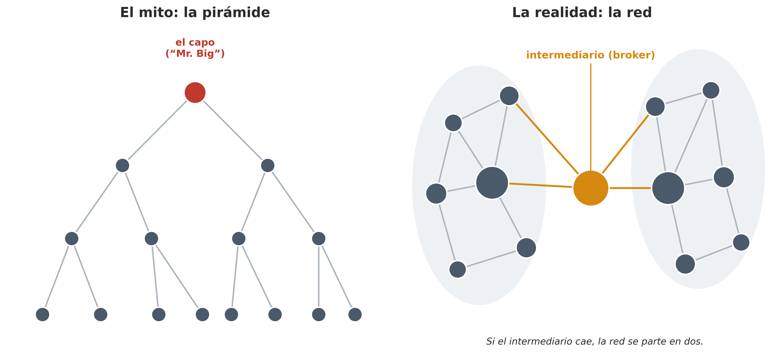
22
Notes:
NO SACRIFICABLE: es figura analítica propia y responde al Wooclap. Va a página completa porque trae dentro sus propios rótulos.
LA IMAGEN QUE CASI TODAS TENEMOS es la de la izquierda: un jefe en la cumbre —el capo de capos, el Mr. Big inglés, el padrino— que da órdenes que bajan hasta el último peón. Es la del cine y también la de buena parte del discurso policial.
LO QUE SEÑALAR EN LA DERECHA: el intermediario no es el jefe. No manda sobre nadie. Pero ocupa la única posición que conecta dos partes de la red que no se conocen entre sí. Y el pie lo dice: si el intermediario cae, la red se parte en dos.
De ahí la utilidad policial del análisis de redes: neutralizar a un actor por su POSICIÓN puede desarticular los flujos mucho más eficazmente que ir a por los mandos superiores.
El propio Departamento de Justicia estadounidense admite que no existe una estructura única y que estas agrupaciones van desde jerarquías hasta clanes, redes y células.

Slide 23
Cuándo sí es una organización
Reuter y Paoli: siete rasgos. Solo cinco grupos en el mundo los cumplen todos.
1
Longevidad
2
Gran tamaño
3
Estructura formal
Al menos un siglo
de existencia.
Miles de miembros
en algunas décadas.
Reglas internas, órganos
de gobierno, unidades.
4
Aparato cultural
5
Gobierno
6
Legitimidad
Ritos de iniciación,
identidad, sentido
de familia.
Resolución de disputas
y servicios de seguridad.
Objetivos políticos.
Y reparto de poder con
instituciones estatales
locales.
23
Notes:
SACRIFICABLE: se lee en un minuto si voy con retraso.
Las cinco que cumplen los siete rasgos: las Cosa Nostra siciliana y estadounidense, la 'Ndrangheta calabresa, las tríadas chinas y la Yakuza japonesa. Falta el séptimo en la pantalla, la multifuncionalidad: participan en actividades legales e ilegales diversas.
EL DATO QUE DESCOLOCA Y QUE HAY QUE DAR: con estos criterios, ni los narcos colombianos ni casi ninguno de los mexicanos serían «organizaciones» en sentido sociológico. Les faltan fronteras claras de pertenencia, estructura de mando formalizada y aparato cultural. El caso que más se acerca es el brasileño Primeiro Comando da Capital, nacido en las cárceles de São Paulo.
La Camorra, algunos grupos de Europa del Este o los clubes de moteros escandinavos quedan como «organizaciones candidatas».

Slide 24
Diez plantaciones.
Dieciséis cómplices distintos.
Cinco años siguiendo a un solo cultivador de cannabis.
24
Notes:
El dato que hace concreta la idea de red frente a organización.
La forma habitual del crimen organizado es un puñado de grupos pequeños, cambiantes y oportunistas que se juntan para una operación y se deshacen después. Nada que ver con la pirámide.
El vocabulario que la literatura ha acuñado para esto: redes y empresas ilegales, grupos criminales. Y el modelo de negocio del DELITO-COMO-SERVICIO, en el que individuos y grupos ofrecen prestaciones criminales a otros. Un mismo delincuente puede operar en varias redes a la vez y en etapas distintas de la cadena.
ESPAÑA ENCAJA POR PARTIDA DOBLE, y merece decirse: es país de crimen DESORGANIZADO, de redes pequeñas de contrabando y tráfico más que de una mafia autóctona al estilo siciliano. Y a la vez ha sido tierra de acogida de mafias ajenas: es el único lugar donde se han asentado las cuatro grandes organizaciones italianas, atraídas por el ladrillo y el clima, hasta el extremo de que se calcula que buena parte del litoral se levantó con su dinero. La Camorra tiene clanes en Granada, Tarragona y Tenerife.

Slide 25
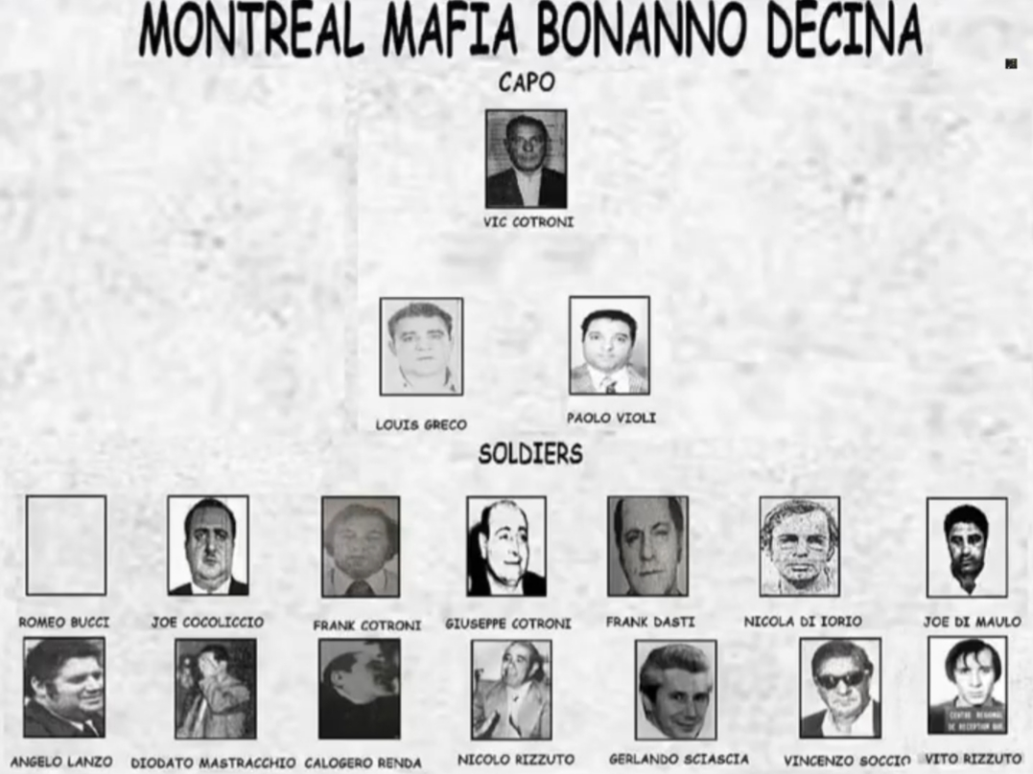
Vigilancia de la familia Bonanno en Montreal
Las mafias en sentido estricto existen. Pero son la excepción, y están en declive.
25
Fotografía de dominio público, vía Wikimedia Commons.
Notes:
Veinte segundos. Sirve para que no se vayan con la idea contraria: que nada de esto existe.
Organizaciones criminales estables, grandes, presentes en varios países y en una pluralidad de mercados las hay. Solo se dan en un puñado de países, por razones históricas, culturales y socioeconómicas, y hoy están en declive.
En otros lugares han aparecido grupos con reputación de mafias —sobre todo en Europa del Este— que rara vez han perdurado. Y en América Latina el narcotráfico y la debilidad estatal alimentan carteles que desaparecen y son reemplazados con la misma facilidad con que surgen.

Slide 26
Tres maneras de mirarlo
Ninguna sustituye a las otras dos.
1
La empresa ilegal
2
Las redes sociales
3
La protección
Reuter: es un empresario
a secas, trabajando en
condiciones penosas.
Morselli: cartografiar los
intercambios reales en vez
de suponer jerarquías.
Gambetta y Varese: las mafias
venden orden, no droga.
Son un gobierno sin permiso.
26
Notes:
7 MIN — CÓMO TEORIZAR ESTE CONTEXTO. Sustituye a los dos modelos viejos que ya hemos desmontado: la conspiración extranjera y la burocracia piramidal.
LA EMPRESA ILEGAL, y este es el argumento más elegante del capítulo: quien delinque no puede firmar contratos exigibles, no puede anunciarse, no puede pedir un crédito y en cualquier momento lo detienen. En ese entorno, cooperar y fiarse sale CARO. Y de ahí Reuter deriva algo contraintuitivo: la ilegalidad, en lugar de empujar hacia grandes organizaciones, empuja hacia lo contrario. Cada socio nuevo es un cabo suelto. Por eso la mayoría de las empresas ilegales son pequeñas y efímeras. Reuter lo llamó CRIMEN DESORGANIZADO.
LAS REDES. Empezó cuando varios investigadores accedieron a grabaciones telefónicas de investigaciones policiales. Permite identificar a los intermediarios que, sin ser los jefes visibles, conectan nodos inconexos.
LA PROTECCIÓN. Es la tercera cara de la tipología de actividades que vimos ayer. Las mafias cobran por hacer cumplir acuerdos que el Estado no ampara, arbitran disputas que no pueden ir a un juzgado, deciden quién trabaja y quién no. Son, en pequeño y sin permiso, una forma de gobierno. Y aparecen donde el Estado deja de garantizar los contratos: Varese lo mostró con la mafia rusa, nacida del vacío de la transición postsoviética.

Slide 27
«Tres hombres y un perro
que venden cannabis con
regularidad.»
Reuter y Paoli, sobre lo que las definiciones oficiales permiten llamar crimen organizado.
27
Notes:
6 MIN — DE LA DEFINICIÓN CRIMINOLÓGICA A LA LEGAL.
Si reconocemos la complejidad social que acabamos de ver, ¿cómo pueden las instituciones de control penal definir el delito organizado? No es fácil, y la concepción fluida genera problemas legislativos serios.
La definición europea de compromiso de 1997 exigía seis de once características, cuatro de ellas obligatorias: más de dos personas, por un periodo prolongado, sospechosas de delitos serios, y motivadas por enriquecimiento o poder. A efectos prácticos es demasiado amplia y ambigua, lo que ensancha injustificadamente la red del control penal.
La cita completa de Reuter y Paoli merece leerse: «En el derecho penal de la Unión Europea, el crimen organizado parece significar poco más que la comisión de delitos en colaboración por parte de más de dos autores.»
Y el desplazamiento que conviene señalar: Europol usa cada vez menos esa definición —un quién diluido— y se limita a describir las actividades, mientras que en el ámbito político se ha pasado a hablar de delincuencia «organizada y grave».

Slide 28
Lo que exigía Europa y lo que recogió España
Decisión Marco de 2008
Código Penal, art. 570
Delitos castigados con al menos
cuatro años en su extremo máximo.
Y finalidad de beneficio
económico o material.
Ninguno de los dos límites.
Basta la finalidad de cometer
delitos, cualesquiera que sean
y con el propósito que sea.
28
Notes:
UN ACIERTO Y UN EXCESO, y conviene dar los dos.
EL ACIERTO: el art. 570 bis exige más de dos personas, vocación de permanencia y reparto concertado de tareas, pero en ningún momento una jerarquía formal ni una estructura piramidal. La letra de la ley deja sitio a las formas fluidas que la criminología describe. Otra cosa es lo que pasa en los tribunales, que tienden a buscar una jefatura como indicio de que hay organización, reintroduciendo el organigrama que la ley no impone.
EL EXCESO: el art. 570 ter añadió el GRUPO CRIMINAL, definido de forma residual, que no responde a exigencia europea ni internacional alguna y que desde 2010 alcanza también a quienes se conciertan para cometer de forma reiterada infracciones de poca monta. Cancio Meliá ironizaba con que una cuadrilla de ladrones de gallinas encaja en el tenor literal; podríamos añadir a las grafiteras o a las okupas no violentas.
Y ESTO NO SE LE ESCAPÓ A NADIE: la propia Fiscalía General del Estado, en su Circular 2/2011, defendió la figura precisamente como respuesta a la delincuencia a pequeña escala que genera intranquilidad. El aparato construido para las mafias transnacionales se puso deliberadamente a disposición de la persecución del menudeo. Es un ejemplo de manual de ensanchamiento de la red, que vimos en el capítulo 8.

Slide 29
“Los «socios en el delito» son, ante todo, socios unidos por lazos sociales relativamente fuertes.
Van de Bunt y colegas, 2014
29
Notes:
7 MIN — EL ARRAIGO SOCIAL Y LA DIMENSIÓN GLOCAL.
La pregunta del bloque: ¿cómo se sostiene un negocio en el que no puedes fiarte de nadie y no hay tribunal que te ampare? No se sostiene en el vacío.
GRANOVETTER y el arraigo: toda transacción económica —precios, contratos, contratación, confianza— está arraigada en redes de relaciones personales concretas. No contratamos ni invertimos con desconocidos abstractos: lo hacemos a través de amigos, familiares y conocidos del trabajo o del barrio. Lo que en España a veces llamamos, con menos glamour, enchufes.
Lo que vale para el comercio legal vale AÚN MÁS para el ilegal, donde la confianza escasea y no hay institución que la respalde.
SCIARRONE lo lleva más lejos: el arraigo mafioso como forma de capital social, con lazos de unión hacia dentro —familia, parentesco ritual— que cohesionan el grupo, y lazos puente hacia fuera —profesionales, empresarios, políticos— que lo enredan con el mundo legal.
La cita completa sigue: «La cooperación criminal suele estar arraigada en relaciones previas de amistad, familia o trabajo.»

Slide 30
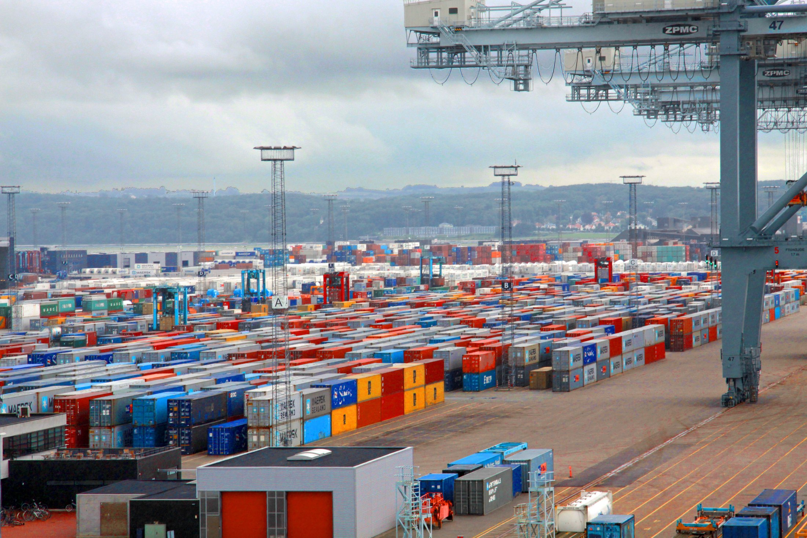
El crimen organizado toma prestadas las infraestructuras legales
Sus rutas comerciales, sus puertos, sus empresas. No necesita construir las suyas.
30
Puerto de Aarhus, Dinamarca. Foto: Guillaume Baviere, CC BY 2.0, vía Flickr.
Notes:
EL EJEMPLO QUE HAY QUE CONTAR, por lo anodino que es y por eso funciona: un pastelero holandés con un negocio legítimo de importación de zumo de fruta congelado desde Colombia entabla amistad en un bar con unos traficantes y termina metiendo cocaína por su propia ruta comercial.
Bastaron un empresario de clase media, sus contactos y su cámara frigorífica. Ni violencia, ni ritos de iniciación, ni omertà.
Ese empresario que presta su negocio legal y sus contactos tiene nombre en la sociología de las mafias: el CÓMPLICE COMPENETRADO, la figura por la que una mafia se enraíza en la economía legal sin necesidad de dominar un territorio.
La segunda consecuencia del arraigo: entre redes que no se conocen entre sí, alguien tiene que hacer de puente. Entre los productores de cocaína en Colombia y los importadores en Galicia se abre un hueco que solo cruzan unos pocos brokers. Sito Miñanco, que pasó del contrabando de tabaco a enlazar los carteles colombianos con la costa gallega, es el ejemplo español.

Slide 31
Glocal.
Los flujos son globales. La monetización y la reproducción son intrínsecamente locales.
31
Notes:
El concepto es de Hobbs, a partir de la «glocalización» de Robertson, y es la respuesta a los dos relatos que hemos desmontado: ni invasión extranjera, ni fenómeno puramente local.
Al carecer de mecanismos estatales de ejecución de contratos y de crédito formal, las empresas ilícitas obtienen estabilidad de su ARRAIGO SOCIAL. Los distribuidores internacionales necesitan intermediarios con credibilidad en territorios concretos, y esa credibilidad viene de trayectorias vitales compartidas, reputación en el vecindario y vínculos de parentesco.
Hobbs añade que en las comunidades obreras posindustriales marcadas por el declive y la desregulación, la frontera entre empresa legal, economía informal y comercio ilícito es difusa. Los actores delictivos están integrados en la vida cotidiana, con negocios legítimos de fachada —pubs, empresas de seguridad, constructoras— que blanquean y a la vez los consolidan como empleadores o benefactores locales.
El ejemplo: la 'Ndrangheta se globaliza aprovechando los lazos de sangre de la emigración calabresa repartida por el mundo.
PARA LA LECTURA, y es de lo mejor del capítulo: el cuadro sobre migración y capital social. La mayoría de los desplazamientos no los controlan grandes mafias sino redes no criminales de familia y diáspora. Confundir deliberadamente tráfico ilícito de migrantes con trata sirve para justificar la militarización de fronteras, y criminalizar la ayuda informal destruye las redes seguras y empuja a los migrantes hacia actores comerciales más caros y peligrosos.

Slide 32
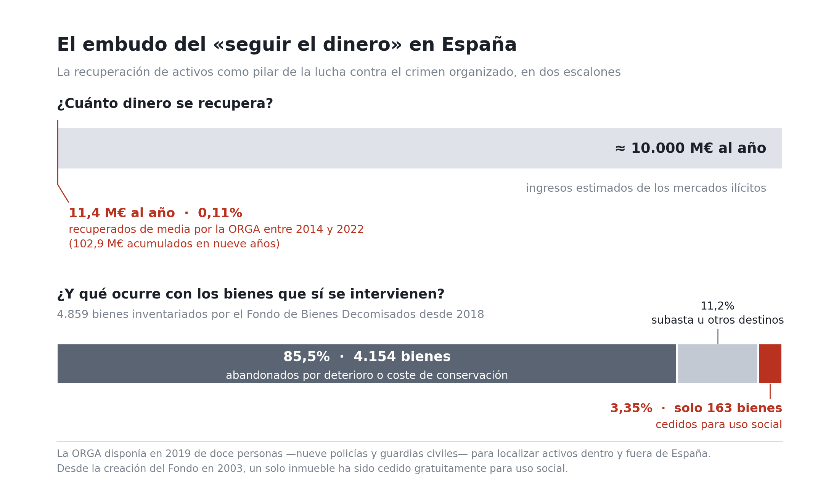
32
Notes:
NO SACRIFICABLE: visualización de datos propia. A página completa porque trae sus propios rótulos y su fuente.
7 MIN — LOS VÍNCULOS ENTRE LA ECONOMÍA LEGAL Y LA ILEGAL.
El contexto: para consolidar ganancias, el crimen organizado invierte en sectores legales que mueven mucho efectivo —construcción, hostelería, transporte, agricultura, gestión de residuos. Esas empresas sirven de fachada Y son rentables por sí mismas.
De ahí que «seguir el dinero» se haya convertido en uno de los pilares de la lucha contra la delincuencia organizada: atacar el incentivo del negocio.
LO QUE HAY QUE SEÑALAR, en este orden:
1. El panel de arriba: 11,4 millones recuperados de media al año frente a unos 10.000 millones de ingresos estimados. El 0,11 %. Las estimaciones internacionales del GAFI hablan de entre el 1 % y el 2 % del dinero ilícito global; en España el dato es un orden de magnitud peor.
2. El panel de abajo, que es el que menos se espera: de 4.859 bienes inventariados, el 85,5 % acabó ABANDONADO por deterioro o coste de conservación. Solo 163 —el 3,35 %— se cedieron para uso social.
3. Y el pie: la ORGA disponía en 2019 de doce personas para localizar activos dentro y fuera de España. Doce.
Por qué falla: la dilatación de los procedimientos —una sentencia firme puede tardar más de una década—, la ausencia de venta anticipada, y un sesgo legal hacia la subasta en detrimento de la cesión.

Slide 33
Los facilitadores profesionales.
Abogados, contables y banqueros. Sin ellos el dinero no se convierte en patrimonio legal.
33
Notes:
Los professional enablers o gatekeepers, uno de los temas centrales del estudio contemporáneo del crimen organizado.
Lejos de operar aislados en mercados clandestinos, los grupos criminales NECESITAN la infraestructura técnica, legal y financiera de la economía formal. Estos actores legítimos aportan la apariencia de legalidad indispensable.
El reparto de papeles: los abogados constituyen estructuras societarias opacas en múltiples jurisdicciones y se escudan en el secreto profesional; los contables falsifican balances; los bancos dan la puerta de entrada al sistema de pagos global.
LOS DOS CASOS QUE CONVIENE DAR, porque son enormes y poco conocidos:
· Entre 2006 y 2010 la filial mexicana de HSBC movió al menos 881 millones de dólares procedentes del narcotráfico hacia el sistema bancario global.
· El BCCI facilitó el blanqueo de cientos de millones a líderes del cártel de Medellín, traficantes de armas y dictadores como Noriega.
Su participación va de la complicidad activa al mirar a otro lado ante señales evidentes. Y este es el punto donde el crimen organizado empieza a parecerse a lo que veremos en la sesión 3: los mismos profesionales, los mismos despachos.

Slide 34
El Estado y el crimen organizado: un continuo
Barnes. No es «hay corrupción» o «no la hay».
1
Confrontación
2
Evasión
3
Alianza
El Estado persigue al grupo
y este responde con violencia.
Corrupción episódica para
esquivar la ley.
Reparto de beneficios.
Infiltración institucional.
4
Integración
La frontera entre ambos
se disuelve. Captura
del Estado.
34
Notes:
A diferencia de los grupos insurgentes, las organizaciones criminales no buscan derrocar el poder político: conciben las estructuras estatales como RECURSOS OPERATIVOS. Buscan captura, neutralización y corrupción para garantizar impunidad y exclusividad de mercado.
EL ESTADO AMBIVALENTE de Auyero y Sobering, que es el concepto más útil del bloque: las autoridades no son ni víctimas pasivas de la corrupción ni instituciones enteramente capturadas. Aplican la ley de puertas afuera mientras regulan y sostienen en la sombra los mercados ilícitos.
Lessing añade que donde la presencia estatal es débil, los grupos no solo esquivan al Estado: GOBIERNAN, imponen reglas a la población y forman un «duopolio de la violencia».
Los ejemplos del extremo: García Luna, secretario de Seguridad Pública de México y máximo responsable de la lucha antidroga entre 2006 y 2012, condenado en EE. UU. en 2023 por cobrar millones del cártel de Sinaloa. Y Colombia, donde el Estado no tuvo durante décadas el monopolio real de la violencia en buena parte del territorio.
PARA LA LECTURA, Y ES EL CUADRO MÁS IMPORTANTE DE LA SESIÓN: la corrupción policial vinculada al narcotráfico en España. Entre 2021 y 2025, 106 miembros de Policía Nacional y Guardia Civil detenidos o investigados. Tres modalidades documentadas: venta de información reservada, cobertura estructural —el caso del exjefe de la UDEF de Madrid, con 32,6 millones y unas 73 toneladas de cocaína— y participación directa, como los Mossos condenados por traficar con la marihuana incautada y depositada en su propia comisaría. Y la geografía de los casos coincide con los nodos de entrada.

Slide 35
ACTIVIDAD · SESIÓN 2 · 15 MIN
Dibujad la red
1
A cada grupo, un mercado ilegal concreto y su recorrido de principio a fin.
2
Dibujad quién hace falta en cada paso. Incluid a los actores legales.
3
¿Dónde intervendríais? ¿Y qué pasaría con la red si acertáis?
35
Notes:
Aplica el análisis de redes con las manos, y recupera los guiones del delito del capítulo 4.
MERCADOS QUE FUNCIONAN: la cocaína de Ecuador a Algeciras · el hachís del Rif a la costa andaluza · el tabaco de contrabando · la reventa de móviles robados · la marihuana de interior.
LO QUE TIENE QUE SALIR:
· Que en cuanto lo dibujan aparecen actores LEGALES en casi todos los pasos: el transportista, el consignatario, el abogado, el inmobiliario, el que alquila la nave. Si no aparecen, preguntarles quién mueve el contenedor.
· Que la posición importa más que el rango. El nodo cuya caída parte la red rara vez es el que ellos habrían llamado jefe.
· Y la tercera pregunta devuelve al Wooclap: si intervienen sobre una persona sustituible, la red se recompone.
Si van sobrados: ¿qué pasa si en vez de detener a alguien les quitáis el dinero? Enlaza con el embudo y su 0,11 %.

Slide 36
No es una pirámide.
Y no viene de fuera.
El próximo día subimos un peldaño: las empresas. Y el daño se multiplica.
Notes:
Cierre de la sesión 2 y del primer peldaño de la escalera.
Recapitular: (1) la forma habitual son redes pequeñas y cambiantes, no organizaciones; (2) se sostienen sobre relaciones sociales previas y sobre infraestructuras legales; (3) y su relación con el Estado es un continuo, no un sí o un no.
Anunciar el contraste del tercer día: guardaos otra vez los 10.000 millones.
Para leer: los siete rasgos, la migración y el capital social, y la corrupción policial española.

Slide 37
CAPÍTULO 6 · SESIÓN 3 DE 4
Las empresas:
el daño
Juanjo Medina
Notes:
SESIÓN 3. ~35 min + actividad. Segundo peldaño de la escalera.
Reparto: DuPont (8) · los seis ámbitos (10) · lo que todos estos casos tienen en común (9) · ocupacional frente a corporativo (6).
ESTA SESIÓN VA DE CASOS. Son la columna vertebral y hay que contarlos, no enumerarlos. Si voy con retraso, reducir los seis ámbitos a tres —colza, amianto y cárteles— antes que acelerar DuPont o el Challenger.
ARRANQUE: recuperar la escalera. Ayer terminamos el peldaño de abajo. Hoy subimos uno, y vamos a ver que el daño crece mientras la etiqueta penal desaparece.

Slide 38
1998. Un ganadero se planta
en un despacho de abogados
con unas cintas de vídeo.
En ellas salen sus vacas: dientes negros, tumores, terneros deformes, doscientos animales muertos.
38
Notes:
8 MIN — DUPONT. Contarlo como historia, no como caso. Es la entrada al peldaño y funciona mejor si se despliega despacio.
Wilbur Tennant, de Parkersburg (Virginia Occidental). El arroyo del que bebían sus vacas bajaba de un vertedero que DuPont había comprado años antes a su propia familia.
EL DETALLE QUE ENGANCHA: el abogado al que acude, Robert Bilott, se dedicaba justamente a lo contrario de lo que le pedían —defender a empresas químicas.
Aceptó el caso y tardó DOS DÉCADAS en llegar al fondo.

Slide 39

Puede que DuPont no
te suene. El teflón, sí
La empresa llevaba desde los años sesenta estudiando por su cuenta el PFOA, el compuesto con que lo fabricaba.
Reclamo publicitario del «Happy Pan», la sartén recubierta con teflón de DuPont. Dominio público.
39
Notes:
LO QUE SABÍA LA EMPRESA, y conviene darlo como lista porque el efecto es acumulativo:
· Que el PFOA era tóxico.
· Que se acumulaba en el organismo.
· Que no se degradaba.
· Que aparecía en la sangre de sus trabajadoras.
· Que había habido malformaciones en hijos de empleadas de la planta.
Aun así siguió vertiéndolo al río y enterrándolo en fosas durante décadas, mientras el agua corriente de unas cien mil personas lo llevaba disuelto.
Un panel científico independiente, creado por acuerdo judicial y con datos de casi setenta mil vecinas, terminó estableciendo vínculo probable con seis enfermedades, dos de ellas cánceres.
Y ESTO NO ES DEL OTRO LADO DEL ATLÁNTICO: hay cerca de 23.000 focos de contaminación por PFAS cartografiados en Europa, España incluida, y un estudio nacional detectó PFAS en la sangre de alrededor del 95 % de la población adulta española.

Slide 40
0
Una multa administrativa de 16,5 millones en 2005 y un acuerdo civil de 671 millones en 2017. Una fracción de lo que la empresa ingresaba con el teflón.
condenas penales.
Nadie en prisión.
Ninguna admisión de culpa
40
Notes:
EL DATO QUE ORDENA LAS DOS SESIONES QUE QUEDAN.
La multa de 2005 fue la mayor impuesta hasta entonces por la agencia ambiental estadounidense. Y aun así.
¿POR QUÉ NO HUBO CAUSA PENAL? Y esta es la pregunta que hay que plantear al aula antes de responderla. No fue necesariamente por falta de conducta reprochable: el derecho penal no castiga solo la intención de dañar sino también la imprudencia grave, y verter durante décadas una sustancia que se sabe tóxica podría serlo.
El problema es que atribuir la decisión a una persona concreta y sortear la prescripción resulta muy difícil cuando el autor es una ESTRUCTURA y el daño tarda décadas en aflorar.
Estos dos elementos juntos —un daño enorme y una etiqueta penal que casi nunca se aplica— son el tema de las dos sesiones que quedan.
PARA LA LECTURA: el cuadro sobre Dark Waters, y la comparación que propone. Al gánster se le dedica una épica; al daño corporativo, una película sobre papeleo. Que uno nos parezca «crimen» y el otro «un asunto complicado» tiene algo que ver con eso.

Slide 41
Dónde aparece este daño
Seis ámbitos, seis casos españoles.
1
El consumo
2
El trabajo
3
El ambiente
La colza, 1981. Más de 20.000
afectados y 330 muertes
reconocidas.
El amianto. Prohibido en 2002,
décadas después de saberse
que daba cáncer.
El Prestige, 2002. Catorce años
hasta la sentencia, y recayó
en el capitán.
4
El ahorro
5
El mercado
6
Los impuestos
Bankia y las preferentes.
La vía civil devolvió; la penal
absolvió.
Los cárteles. Solo se detecta
uno de cada diez.
Papeles de Panamá, y una
amnistía fiscal al 3 %.
41
Notes:
10 MIN — LOS SEIS ÁMBITOS. Contar tres o cuatro con detalle y nombrar el resto.
LA COLZA. Se vendió como aceite comestible una partida de colza industrial desnaturalizada con anilina, destinada por ley a usos no alimentarios. Probablemente el mayor daño de origen alimentario de nuestra historia reciente. Hubo condenas a los empresarios de la red, y también —y esto es lo interesante— una declaración posterior de responsabilidad civil subsidiaria del propio Estado.
EL AMIANTO es el que mejor enseña la LATENCIA. La enfermedad tarda treinta o cuarenta años en manifestarse, así que las muertes por mesotelioma siguen llegando hoy y se prevé que continúen hasta al menos 2040. Cuando el daño aflora, la decisión que lo causó está prescrita, la empresa se ha transformado y quien decidió se ha jubilado o ha muerto.
EL PRESTIGE enseña otro patrón: cuando el daño es difuso y la cadena de responsabilidad larga, la imputación tiende a BAJAR hasta el último eslabón operativo y no a subir hasta la empresa.
EL MERCADO es el daño más invisible: cuando varias empresas pactan precios, cada consumidora paga de más sin llegar a saberlo nunca. Nadie sangra, nadie sale en el telediario.
LOS IMPUESTOS. Mossack Fonseca había constituido más de 214.000 entidades opacas. Y en 2012 la amnistía fiscal dejó regularizar capitales ocultos a un tipo efectivo en torno al 3 %: afloraron unos 40.000 millones y se recaudaron 1.200. El Constitucional la anuló en 2017, pero sus 31.500 beneficiarios ya estaban al día.
MATIZ HONESTO QUE NO HAY QUE ESCONDER: Fórum Filatélico y Afinsa, con más de cuatrocientos mil afectados, SÍ terminaron en condenas penales de peso. La impunidad es una tendencia, no una ley física.
PARA LA LECTURA: Aznalcóllar, el daño sin responsable.

Slide 42
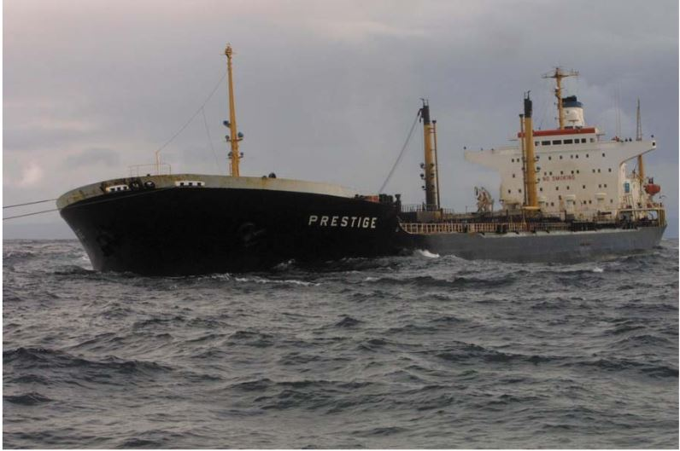
El Prestige, noviembre de 2002
Más de mil setecientos kilómetros de costa afectada. Catorce años hasta sentencia firme.
42
Foto: Bahamas Maritime Authority, CC BY-SA 4.0, vía Wikimedia Commons.
Notes:
Veinte segundos. Lo conocen, y eso ayuda: preguntarles quién creen que acabó condenado.
Casi nunca aciertan. Fue el capitán del buque.
Es el patrón que hay que fijar: cadena larga, daño difuso, imputación que desciende.

Slide 43
WOOCLAP · ELECCIÓN MÚLTIPLE
Los mercados ilegales mueven unos
10.000 M€ al año en España. ¿Cuánto
transfiere el impago de horas extra?
A
Unos 50 M€
B
Unos 300 M€
C
Unos 1.000 M€
D
Más de 3.000 M€
43
Notes:
W3 · LA RESPUESTA CORRECTA ES LA D: 3.378 millones de euros al año.
ES EL MEJOR MOMENTO DEL CAPÍTULO. Llevan dos sesiones oyendo la cifra de los 10.000 millones del crimen organizado. Una sola práctica empresarial —el impago de unos 2,54 millones de horas extraordinarias cada semana— transfiere del bolsillo de los trabajadores al de los empresarios un TERCIO de esa cantidad, entre salarios, cotizaciones e impuestos que dejan de ingresarse.
Y es solo UNA de las muchas prácticas que venimos repasando.
El nombre que tiene en la literatura anglosajona: ROBO DE SALARIOS (wage theft). En Estados Unidos el Economic Policy Institute estima que los empresarios sustraen a sus trabajadores unos 15.000 millones de dólares al año, cifra que EXCEDE los 12.000 millones que suman todos los robos a personas y domicilios registrados por el FBI.
Dejar que caiga. Y luego preguntar: ¿cuántas veces habéis oído hablar del robo de salarios en un telediario?

Slide 44
Qué comparten todos estos casos
1
Llega lejos y tarde
2
Es mayor
3
Casi nunca es delito
Repartido entre miles que no
se conocen, y aflora décadas
después.
Considerablemente mayor que
el de otras formas
delictivas.
No lo era, no se pudo probar,
prescribió, o bajó al
eslabón operativo.
4
No hay villano
5
Ni una decisión
Profesionales cualificadas
haciendo su trabajo y
cumpliendo objetivos.
Pasos pequeños, cada uno
defendible, que suman algo
que nadie aprobó.
44
Notes:
9 MIN — LO QUE TODOS ESTOS CASOS TIENEN EN COMÚN. La diapositiva de síntesis del bloque.
Las dos últimas casillas son las importantes y las que justifican que este capítulo exista.
SOBRE EL VILLANO: no aparece la figura que la criminología lleva un siglo persiguiendo —la persona desviada, con su biografía y su decisión de hacer daño. Lo que hay son profesionales firmando informes técnicos y ajustando presupuestos. Casi todas habrían pasado cualquier examen moral en abstracto, y muchas se habrían escandalizado si alguien les hubiera dicho lo que estaban produciendo entre todas.
SOBRE LA DECISIÓN: preguntar «quién lo decidió» es, en muchos de estos casos, una pregunta sin respuesta. Y no porque alguien la esté escondiendo.
Y el cierre del argumento: si todo esto se explicara por individuos corruptos o malévolos, nos bastaría con el capítulo 5. Le damos entidad propia porque hay daños graves y recurrentes que obligan a tomar la ORGANIZACIÓN —su estructura, sus rutinas, sus incentivos, su cultura— como unidad de análisis.

Slide 45
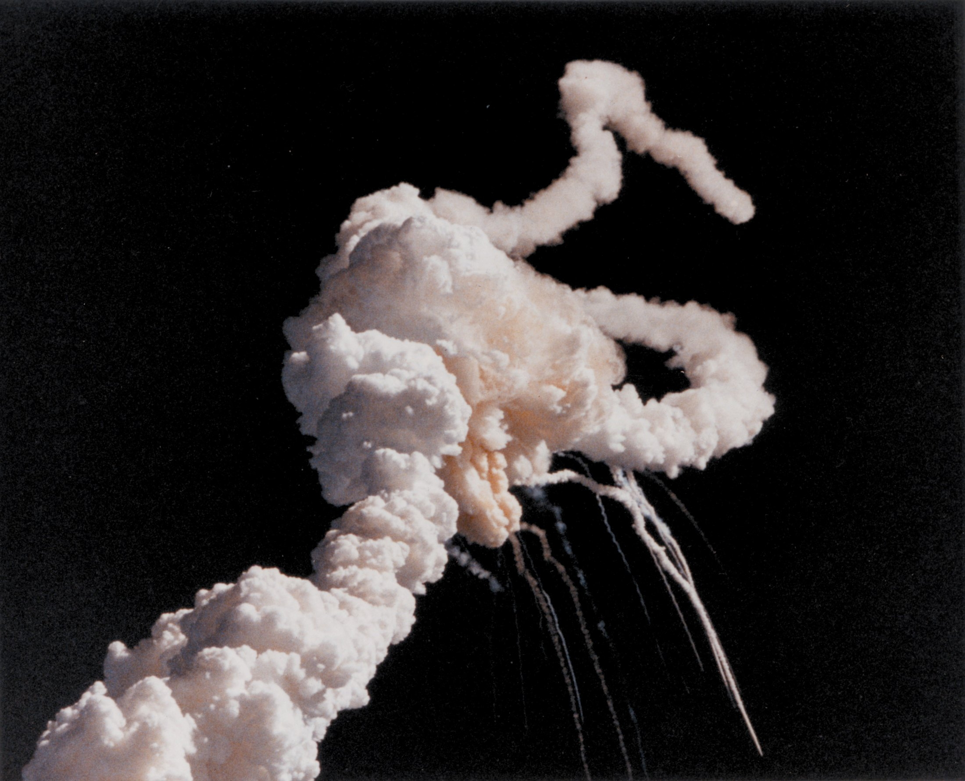
Challenger, 28 de enero de 1986
Ninguna condena penal, nadie buscando un beneficio ilícito. Y siete muertos en una catástrofe evitable.
45
Fotografía de la NASA, dominio público, vía Wikimedia Commons.
Notes:
LA NORMALIZACIÓN DE LA DESVIACIÓN de Diane Vaughan, que es el mecanismo que explica todo lo anterior.
CÓMO FUNCIONA, y conviene darlo paso a paso porque es la idea más transferible del capítulo:
· Una pequeña desviación respecto de la norma o del diseño se tolera porque no causa daño inmediato.
· Al repetirse sin consecuencias, deja de percibirse como desviación y pasa a ser la nueva normalidad.
· Y desde ese umbral, un poco más alto, se acepta la siguiente.
LA LÍNEA NO SE CRUZA: SE DESPLAZA SOLA, empujada por la rutina, la presión de los plazos y la cultura del grupo.
Y esto NO es buscarse una excusa para algo que se sabe que está mal. Quienes participan no perciben estar haciendo nada malo, porque el grupo ha redefinido qué cuenta como normal.
La cita de Vaughan: «al desmentir los mitos del error del operador y de la mala conducta individual, cualquier estrategia preventiva debe ir más allá de los individuos, hacia los factores institucionales y organizativos que dan forma a la cognición y la acción de cada persona».
LA CAUTELA QUE HAY QUE DAR SIEMPRE CON ESTE CONCEPTO: Vaughan describe cómo se produce el daño, NO exime de responsabilidad a quien lo produce. Varios ingenieros habían advertido del riesgo la víspera del lanzamiento y la investigación concluyó que la catástrofe era evitable.

Slide 46
Dos cosas que se confunden
Delito ocupacional
Delincuencia corporativa
Desde el puesto y para provecho
propio, a costa de la organización.
La directora que desvía fondos
para comprarse un barco.
En nombre y en beneficio de la
organización.
Falsear emisiones para vender
más coches.
46
Notes:
6 MIN. La prueba para distinguirlas es sencilla y conviene dársela así: ¿QUIÉN SALE GANANDO, la persona a costa de la empresa, o la empresa?
La segunda es la que nos ocupa en este capítulo.
EL DIESELGATE lo ilustra bien. En 2015 se destapó que Volkswagen había instalado en sus motores diésel un programa que reconocía cuándo el coche estaba pasando una prueba de emisiones y solo entonces activaba a fondo el control de la contaminación. En carretera emitían hasta CUARENTA VECES el óxido de nitrógeno permitido. Once millones de vehículos.
Y no lo organizó un empleado para su provecho: la compañía presentaba sus coches como más ecológicos de lo que eran para vender más. Por eso quien se declaró culpable de tres delitos y pagó 4.300 millones de dólares fue Volkswagen COMO EMPRESA, además de varios directivos.
PERO LA DISTINCIÓN NO ES TAN LIMPIA, y esa es la diapositiva siguiente.

Slide 47
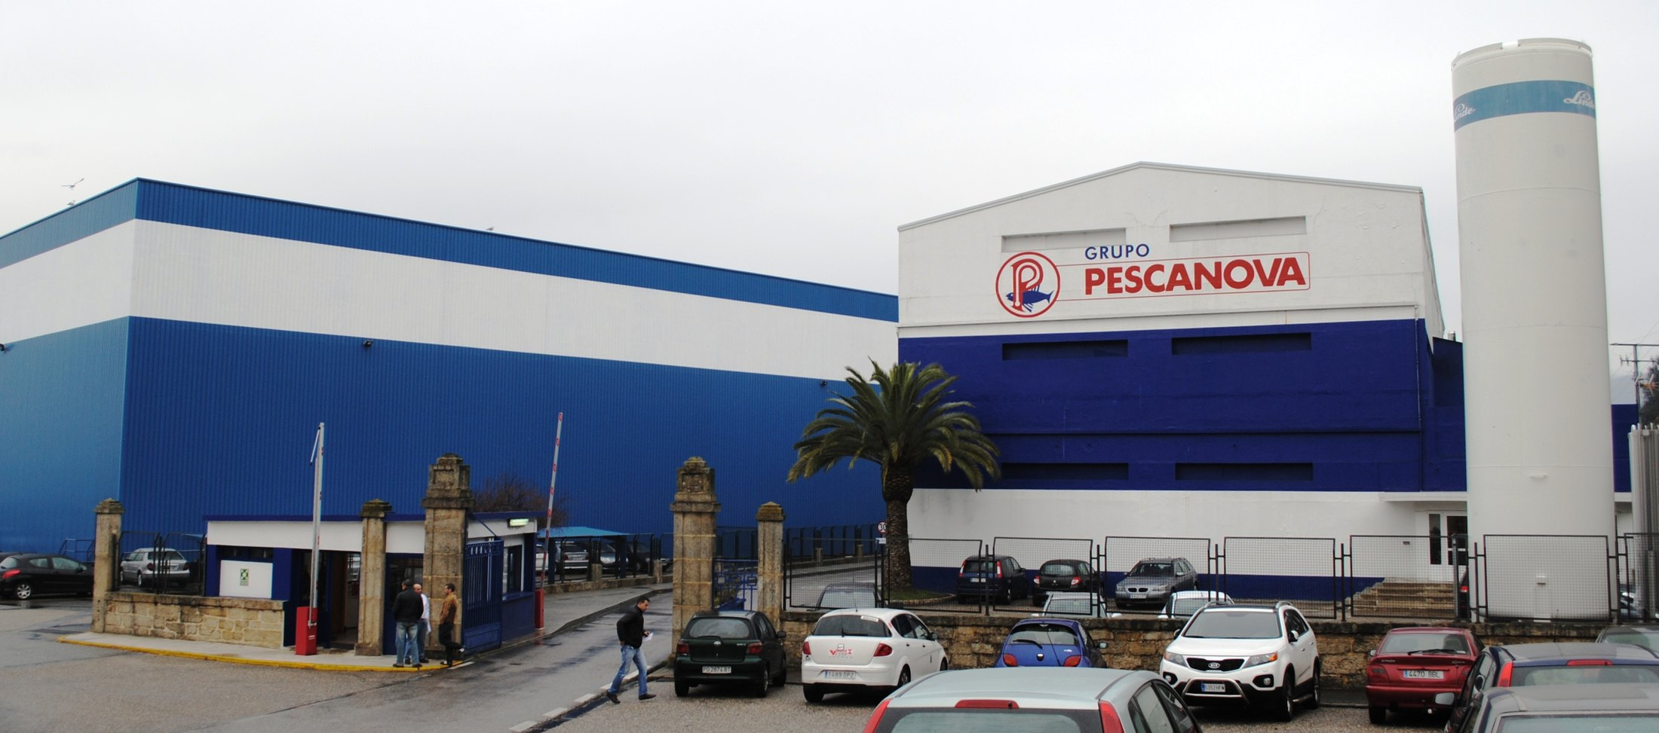
Pescanova: las dos cosas a la vez
Falsear las cuentas beneficiaba a la empresa. Que el presidente vendiera sus acciones antes, a él.
47
Instalaciones de Pescanova en Redondela (Pontevedra). Foto: HombreDHojalata, CC BY-SA 3.0, vía Wikimedia Commons.
Notes:
En la práctica ambas cosas suelen darse juntas. En Pescanova, la ocultación de casi dos mil millones de euros de deuda era corporativa; la venta de acciones propias por el presidente, meses antes de que estallara el asunto y sin comunicarlo al regulador, era ocupacional.
EN BANKIA OCURRE ALGO PARECIDO Y EL CONTRASTE ES ELOCUENTE: la salida a bolsa se juzgó como conducta de la entidad y terminó en ABSOLUCIÓN; el uso de las tarjetas black por determinados empleados era puro aprovechamiento personal y SÍ acabó en condena.
Que lo segundo prosperara y lo primero no dice bastante sobre qué tipo de conducta sabe perseguir nuestro sistema penal: la que tiene una persona identificable detrás.
NOTA DE MONTAJE: el .qmd pide images/Redondela_Pescanova.jpg y el fichero real es .jpeg. En el libro esa figura no se está renderizando. Aquí uso la extensión correcta.

Slide 48
ACTIVIDAD · SESIÓN 3 · 15 MIN
¿Quién lo decidió?
1
A cada grupo, uno de los casos de hoy.
2
Reconstruid la cadena: quién supo qué, cuándo, y qué hizo con esa información.
3
Señalad a una persona responsable. Si no podéis, explicad por qué.
48
Notes:
La tercera consigna es una trampa deliberada, y hay que dejar que caigan en ella.
CASOS PARA REPARTIR: DuPont · la colza · el amianto · el Prestige · el dieselgate · el Challenger · un cártel de precios.
LO QUE TIENE QUE SALIR:
· Que en unos casos SÍ hay una persona señalable —el dieselgate, la colza— y en otros la pregunta no tiene respuesta. Esa diferencia no es casual: depende de si hubo un acto deliberado o una deriva acumulada.
· Que cuando no la hay, la tentación es señalar al último eslabón. Es exactamente lo que hizo el sistema con el capitán del Prestige.
· Y que decir «no hay una persona responsable» no equivale a decir «no hay responsabilidad». Ese es el paso conceptual que hay que forzar, y el que abre la sesión 4.
Si van sobrados: ¿qué habría tenido que pasar dentro de esa organización para que alguien parara? Casi siempre responden «que alguien hablara», y ahí entran los canales de denuncia que veremos el próximo día.

Slide 49
Bastante más de lo que parece.
Y con mucha menos atención pública, académica y penal. El próximo día: por qué.
Notes:
Cierre de la sesión 3, y el reverso deliberado del cierre de la sesión 1.
Si Reuter y Tonry titulaban su balance del crimen organizado «menos de lo que parece», aquí estamos ante lo contrario.
Y la pregunta con la que quiero que se vayan: no es por qué llamamos «delito» al crimen organizado. Es por qué llamamos «riesgo», «accidente», «mala praxis» o «crisis» a lo que ocurre cuando las corporaciones generan daño social.
Recordar que Sutherland describió a las grandes corporaciones como delincuentes habituales en 1949, estudiando las setenta mayores y su historial de resoluciones administrativas, civiles y penales. No son excepciones: son un patrón. Y se siguen observando hoy.

Slide 50
CAPÍTULO 6 · SESIÓN 4 DE 4
La respuesta,
y el Estado
Juanjo Medina
Notes:
SESIÓN 4. ~38 min + actividad. Cierra el segundo peldaño y sube al tercero.
Reparto: las cuatro vías (9) · la responsabilidad penal de las empresas (7) · la regulación responsiva (6) · cómo se esquiva la responsabilidad (8) · el Estado como delincuente (8).
VA ALGO MÁS CARGADA QUE LAS OTRAS TRES. Si hay que recortar: el bloque de la responsabilización y el cumplimiento cosmético se pueden fundir en una diapositiva, y la actividad final puede quedarse en diez minutos.
ARRANQUE: ayer vimos el daño. Hoy, qué hace el Estado con él. Y la respuesta corta es: casi nunca derecho penal.

Slide 51
Cuatro carriles para el mismo daño
1
Administrativa
2
Civil
3
Social
La principal. CNMC, CNMV,
Inspección de Trabajo,
Hacienda, SEPBLAC.
Repara el daño patrimonial.
Devolvió el dinero de
las preferentes.
Lo laboral. Recargo de
prestaciones del 30 al 50 %,
que no se puede asegurar.
4
Penal
La única que produce condena,
antecedente y estigma.
Y la que menos se usa.
51
Notes:
9 MIN — ¿QUIÉN RESPONDE Y POR QUÉ VÍA?
Enlazar con Sutherland y Tappan, que ya vimos en el capítulo 5: cuando Sutherland hablaba de delito de cuello blanco estaba hablando sobre todo de ilícitos civiles y administrativos. Tappan le reprochó que aquello no era delincuencia. Su respuesta: la conducta era socialmente dañosa y estaba legalmente sancionada, y si el sistema la desviaba hacia otro carril, eso decía más del sistema que de la conducta.
LA ADMINISTRATIVA puede imponer multas enormes —en competencia, hasta el 10 % del volumen de negocios— sin pasar por un juzgado penal. Pero ese tope rara vez basta: la propia CNMC estima que la mayoría de sus multas no alcanza el umbral disuasorio, y como solo se detecta una fracción de los cárteles, para disuadir habría que multar más de lo que la ley permite.
LA SOCIAL tiene una herramienta interesante, el recargo de prestaciones: recae solo sobre el empresario y la ley prohíbe expresamente asegurarlo. La empresa paga, a veces mucho, pero no hay condena penal ni antecedente. El daño se salda como un problema de COSTE, no de delito.
PARA LA LECTURA, Y CONVIENE MENCIONARLO EN VOZ ALTA porque es salida profesional: el cuadro sobre «la otra policía que nunca pensamos como tal». Para ser inspector de trabajo o de Hacienda basta un título universitario cualquiera y unas oposiciones. Son labores de policía administrativa perfectamente al alcance de una graduada en criminología, y casi nadie en el aula las tiene en el radar.

Slide 52
WOOCLAP · ELECCIÓN MÚLTIPLE
En 2022 hubo 4.180 procesamientos
de cuello blanco en tribunales
federales de EE. UU. ¿Y corporaciones
acusadas penalmente?
A
31
B
310
C
1.100
D
2.400
52
Notes:
W4 · LA RESPUESTA CORRECTA ES LA A: TREINTA Y UNA.
El contraste es brutal y no necesita glosa: 4.180 personas físicas, 31 corporaciones.
POR QUÉ. Las grandes se derivan a acuerdos que evitan el juicio. Y las mayores quedan al margen porque procesarlas pondría en riesgo empleos, ahorros o la propia economía. Es lo que se ha llamado TOO BIG TO JAIL, demasiado grandes para ir a la cárcel. La multa, cuando llega, se absorbe como un coste más.
Y hay obstáculos prácticos documentados por Benson y Cullen: perseguir un delito corporativo exige tiempo, dinero y pericia contable de la que las fiscalías rara vez disponen, mientras las empresas movilizan equipos jurídicos con muchos más recursos. Además, como en EE. UU. los fiscales son cargos electos, dudan antes de imputar a una empresa de la que dependen el empleo y la actividad de su comunidad.
No dar la respuesta al cerrar: pasar a la diapositiva siguiente.

Slide 53
Por qué el daño va por lo administrativo
No es un accidente ni un descuido del legislador.
1
Prueba
2
Capacidad
3
Velocidad
Lo penal exige culpabilidad,
hecho concreto y persona
imputable.
Un regulador entiende de
vertidos o de derivados.
Un juzgado generalista, no.
Meses frente a lustros.
El Prestige tardó catorce
años.
4
Y no llama criminal a nadie
No hay acusada, ni juicio oral,
ni antecedente, ni imagen
de directivos en la Audiencia.
53
Notes:
Las tres primeras razones son buenas y hay que reconocerlas como tales. La cuarta es la menos confesable, y es la que hay que subrayar.
Hay un expediente, una multa y, muy a menudo, un recurso contencioso-administrativo que la rebaja años después. El daño se procesa como una irregularidad técnica y no como un delito.
LA FRASE QUE LO RESUME: esa diferencia simbólica es justamente la que separa al ladrón del «contribuyente que tuvo una discrepancia con Hacienda».
QUÉ SE PIERDE POR EL CAMINO, y conviene enumerarlo porque es el argumento a favor de lo penal:
· El ESTIGMA, que es lo único que el derecho penal aporta y ninguna otra vía produce. En el caso de las empresas, cuya reputación es un activo, podría ser el instrumento más disuasorio disponible.
· La VÍCTIMA. El procedimiento administrativo no la reconoce como tal, no le da voz ni la repara. Enlaza con el capítulo 7.
· La VISIBILIDAD PÚBLICA. Los expedientes no aparecen en las estadísticas de criminalidad ni forman parte de lo que la ciudadanía entiende por delincuencia.
PARA LA LECTURA: el cuadro sobre non bis in idem, con su efecto paradójico —la vía penal, la más garantista y la más lenta, puede acabar desactivando una sanción administrativa que habría llegado antes.

Slide 54
Sesenta y un años.
Sutherland llamó delincuentes habituales a las corporaciones en 1949. España lo admitió en 2010.
54
Notes:
7 MIN — LA RESPONSABILIDAD PENAL DE LAS PERSONAS JURÍDICAS.
Durante décadas rigió el aforismo SOCIETAS DELINQUERE NON POTEST: las sociedades no pueden delinquir. La empresa era una ficción legal sin voluntad ni culpabilidad.
La reforma de 2010, consolidada en 2015, introdujo el art. 31 bis. No es responsabilidad ilimitada: la empresa solo responde por una lista cerrada de delitos.
Y AHÍ HAY UNA AUSENCIA REVELADORA que merece decirse despacio: quedan fuera los delitos contra los derechos de los trabajadores y la seguridad laboral, y también el homicidio y las lesiones, incluso imprudentes. Es decir, justo los tipos que cubrirían el amianto y la siniestralidad.
La lección que conecta con toda la escalera: cuanto mayor es el poder del actor, más tarda la etiqueta criminal en alcanzarlo.

Slide 55
El defecto de organización.
La empresa no responde por el delito de otro. Responde por no haberse dotado de controles.
55
Notes:
El modelo de AUTORRESPONSABILIDAD, fijado por la STS 154/2016 frente al modelo vicarial que defendía la Fiscalía.
Detalle que da idea de lo disputado que fue: la sentencia se aprobó por ocho votos contra siete, con voto particular firmado por siete magistrados, y la Fiscalía mantuvo su propia interpretación pese a la sentencia.
LO INTERESANTE PARA NOSOTRAS: al situar el reproche en el defecto de organización, el derecho penal español ha terminado adoptando una tesis marcadamente SOCIOLÓGICA. Reconoce que el daño procede de una estructura mal diseñada y de las rutinas y la cultura que resultan de ese diseño. Es Vaughan convertida en dogmática penal.
Consecuencia procesal, en nota al pie: si el defecto de organización forma parte del delito, es la ACUSACIÓN quien debe acreditarlo, no la empresa quien deba demostrar que se organizó bien. Lo contrario habría vaciado la presunción de inocencia de la persona jurídica.
Y DE AHÍ EL COMPLIANCE. La jurisprudencia ha cerrado la puerta a los modelos cosméticos: para eximir exige cultura efectiva de cumplimiento, órgano de supervisión con autonomía real y medidas eficaces de detección.
MENCIONAR LA SALIDA PROFESIONAL, que está en un cuadro: el compliance es un mercado de trabajo en expansión y para el que una criminóloga está bien preparada. Compliance officers, analistas de prevención del blanqueo, investigación interna, canales de denuncia. Frente a la idea de que la criminología solo lleva a opositar, este es un sector en crecimiento en la empresa privada.

Slide 56
Pero las condenas recaen
sobre sociedades pequeñas.
De 109 personas jurídicas acusadas ante Audiencias Provinciales, 69 absueltas. Casi la mitad, por estafa.
56
Notes:
El dato que desinfla la reforma, y que hay que dar para que no se vayan con la idea de que el problema está resuelto.
Las condenas son escasas, se concentran en la estafa, el delito fiscal y el blanqueo, y recaen sobre todo en sociedades pequeñas, a menudo INSTRUMENTALES —empresas pantalla que existían justamente para delinquir—, no en las grandes corporaciones.
En la jurisprudencia del Supremo: de setenta personas jurídicas acusadas, solo treinta condenadas, y casi nueve de cada diez eran sociedades limitadas.
Ante las Audiencias: el 63 % absueltas; el 100 % de las condenas por la vía del delito del administrador, nunca por la otra; buena parte resuelta por conformidad; y penas casi siempre de multa.
LA CONCLUSIÓN: de todos los casos de ayer —colza, amianto, Aznalcóllar, Prestige, preferentes, cárteles— la parte que terminó en condena penal a la organización responsable es mínima. El artículo 31 bis existe, se estudia y se enseña; el daño corporativo sigue tratándose sobre todo por la vía administrativa.

Slide 57
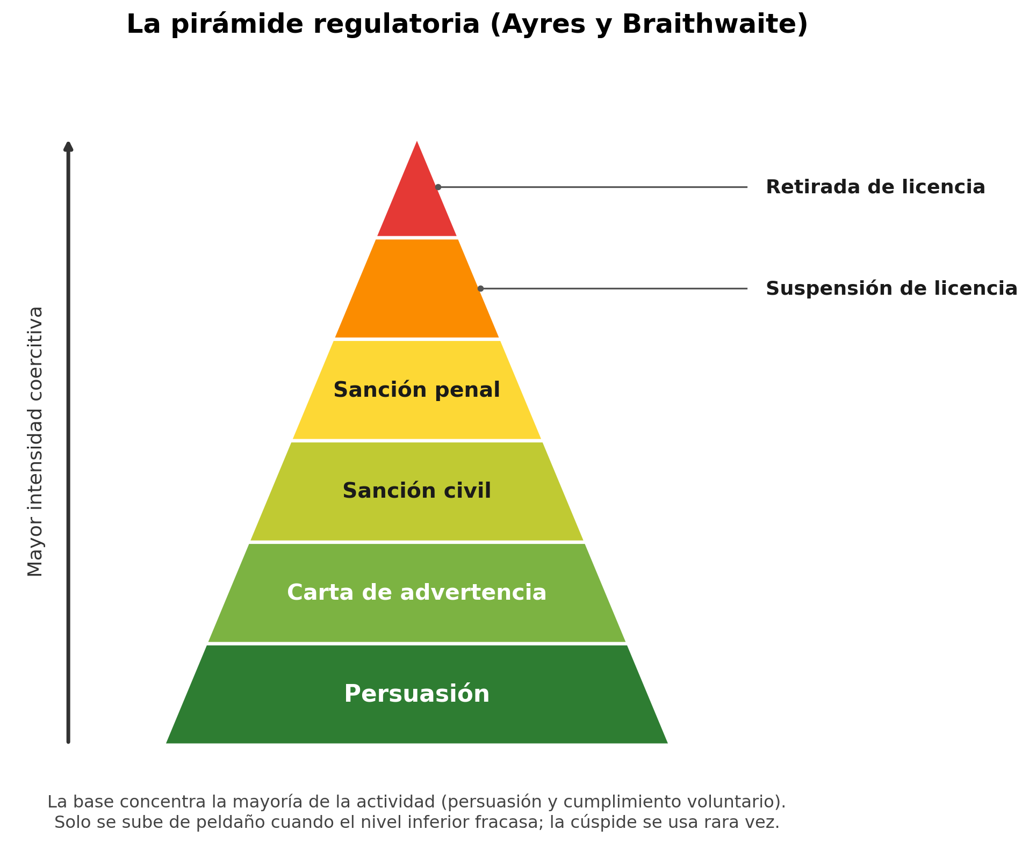
57
Notes:
6 MIN — LA REGULACIÓN RESPONSIVA. Ayres y Braithwaite, 1992. A página completa porque la figura trae su propio título y su explicación.
Es la alternativa a las demandas de mayor contundencia penal. Su postulado: la eficacia de la supervisión no reside ni en la sanción inflexible ni en la confianza en el cumplimiento voluntario, sino en la capacidad del Estado de ADAPTAR su intervención según la actitud y el comportamiento del supervisado.
El Estado gobierna «a distancia», delegando el control cotidiano y guardándose la amenaza para cuando todo lo demás falla.
Braithwaite y sus seguidores lo han probado en administración tributaria, residencias de ancianos, competencia, seguridad laboral, medio ambiente y servicios financieros.
LOS DOS ARGUMENTOS A FAVOR: que al priorizar el trato equitativo y la justicia procedimental las empresas perciben las normas como más legítimas; y que permite optimizar recursos institucionales limitados, concentrándolos en los infractores recalcitrantes.
Enlazar con el capítulo 8, donde ya vimos el Estado regulador y su desmantelamiento.

Slide 58
Todo depende de que la
amenaza de arriba
sea creíble.
Si el regulador no puede o no quiere sancionar, el diálogo degenera en permisividad.
58
Notes:
La limitación estructural del modelo, y la que más pesa.
Las otras que documenta la literatura:
· La proximidad y la informalidad de la base de la pirámide entrañan riesgo de CAPTURA REGULATORIA y de complacencia.
· Exige capacidades institucionales MÁS sofisticadas que el modelo tradicional de mando y control: los inspectores deben pasar de comprobar el cumplimiento mecánico a diagnosticar motivaciones y distinguir el error involuntario de la elusión deliberada. Eso es caro.
· Y hay asimetrías de recursos e información: para que la amenaza conserve poder, el regulador necesita músculo financiero y legal para litigar contra grandes corporaciones. Si no, las fases de persuasión se explotan estratégicamente con promesas dilatadas de enmienda.
De ahí que los propios proponentes recomienden una GOBERNANZA TRIPARTITA que integre a sindicatos, organizaciones civiles y entidades internacionales para suplir los déficits de vigilancia.
Y EL CUMPLIMIENTO COSMÉTICO: las empresas diseñan manuales, formaciones y certificaciones que operan como fachada de legitimidad pero no tocan los incentivos comerciales que originan las infracciones. Gottschalk y Hamerton lo llaman WINDOW DRESSING, maquillaje de escaparate. Sirve para presentar una fachada limpia, no para prevenir el daño. Pensad en cómo funcionan en la práctica muchos protocolos de acoso.
PARA LA LECTURA: el cuadro sobre la crisis de 2008 como fracaso del modelo. Y la crítica de Tombs y Whyte: una regulación construida sobre el diálogo trata al poderoso como un socio al que persuadir y no como a un infractor al que someter, reproduciendo la misma asimetría que debería corregir.

Slide 59
El repertorio para esquivarla
Casi todo es formalmente legal.
1
Blindaje societario
2
Externalizar
3
Arbitraje obligatorio
Fragmentarse en filiales para
que el daño no alcance
a la matriz.
Las actividades de riesgo a
terceros, para generar
denegabilidad razonable.
Sacar las disputas de la
justicia ordinaria a tribunales
privados sin precedente.
4
Acuerdos con la fiscalía
5
Cumplimiento malicioso
6
Litigar hasta agotar
Cerrar el caso sin condena,
sin antecedente y a menudo
sin admisión de culpa.
Acatar la letra con una
solución tan incómoda que
nadie pueda usarla.
Google Shopping tardó catorce
años. Los denunciantes ya
habían quebrado.
59
Notes:
8 MIN — CÓMO SE ESQUIVA LA RESPONSABILIDAD. La diapositiva más densa de la sesión: ir casilla por casilla, rápido.
EL EJEMPLO DE CUMPLIMIENTO MALICIOSO que funciona en clase: la normativa obliga a Google a compartir datos de clics con motores rivales. Google propuso entregar datos agregados con meses de retraso y sin métricas cualitativas clave, volviendo esa información casi inútil.
Y EL TERCER NIVEL, QUE ES EL DE MAYOR ALCANCE: si el regulador es débil, no hace falta esquivarlo. La CAPTURA REGULATORIA —la industria regulada acaba controlando las decisiones del organismo que debía controlarla— se alimenta de la puerta giratoria, de la participación en la redacción de las normas y, sobre todo en EE. UU., de la financiación de campañas y del dinero opaco.
POR ÚLTIMO EL PODER DE MERCADO, que es el blindaje más eficaz porque debilita la capacidad del Estado de aplicar la ley en lugar de eludirla en un caso concreto. Una empresa lo bastante grande para amenazar con retirar su inversión condiciona lo que el Estado se atreve a hacer.
Y la contraparte: frente a esa asimetría el Estado en solitario tiene límites, de ahí la relevancia de lo supranacional. La UE impone deberes por adelantado y alcanza a las empresas por lo que hacen en toda su cadena global de valor. Bradford lo llama el EFECTO BRUSELAS.

Slide 60

«La duda es nuestro producto»
Memorando interno de la tabacalera Brown & Williamson, 1969. Las mismas técnicas se reutilizaron para el clima.
Portada del juego de mesa Doubt is Our Product, sobre la desinformación de la industria del tabaco.
60
Notes:
La fabricación de la duda. Naomi Oreskes documentó cómo las técnicas con que la industria tabacalera negó el daño del tabaco se reutilizaron para negar el cambio climático.
La cita completa del memorando: «La duda es nuestro producto, ya que es el mejor medio para competir con el cuerpo de hechos que existe en la mente del público general.» Leerla entera: es escalofriante por lo explícita.
PARA LA LECTURA, el cuadro con la taxonomía de la Union of Concerned Scientists y sus cinco jugadas: la falsificación (financiar ciencia sesgada), el bombardeo (hostigar a científicos con demandas abusivas), la distracción (culpar a la falta de ejercicio en vez del azúcar), la pantalla (organizaciones aparentemente neutrales) y el amaño (colocar a ejecutivos en comités asesores y cargos reguladores).
Y volver a DuPont: la industria química lleva años presionando contra la restricción europea de los PFAS. El mismo libro de instrucciones, treinta años después.

Slide 61
¿Pueden delinquir los Estados?
El Estado · CIJ
Las personas · CPI
Responsabilidad internacional por
hechos ilícitos. No es «delito» en
sentido técnico.
Reparación, cesación, cooperación.
Responsabilidad penal individual.
Solo personas físicas, art. 25 del
Estatuto de Roma.
Órdenes de detención.
61
Notes:
8 MIN — EL ESTADO COMO DELINCUENTE. Tercer peldaño de la escalera.
A diferencia de lo que ocurre con las personas jurídicas en los sistemas nacionales, el derecho penal internacional restringe su competencia EXCLUSIVAMENTE a personas físicas. La premisa: las atrocidades las ejecutan individuos concretos, y así se evita imponer penas y estigma sobre poblaciones enteras.
Pero eso no implica impunidad del Estado: se articula por el régimen de responsabilidad internacional, con consecuencias agravadas frente a violaciones de normas de ius cogens.
EL PRINCIPIO DE DUALIDAD DE RESPONSABILIDADES: una misma conducta genera dos vías procesales autónomas.
EL CASO DE GAZA lo ilustra: la demanda de Sudáfrica ante la CIJ por la Convención del Genocidio, con medidas provisionales; y las órdenes de detención de la CPI contra Netanyahu y Gallant por crímenes de guerra, incluido el uso del hambre como método de guerra.
Y LAS DIFICULTADES DE APLICACIÓN, que hay que dar: pese a los requerimientos, las acciones han continuado, con entre 1.100 y 2.200 muertes adicionales registradas entre abril y agosto de 2026. Mientras tanto Estados Unidos ha iniciado acciones legales contra miembros del propio tribunal penal internacional como represalia.

Slide 62
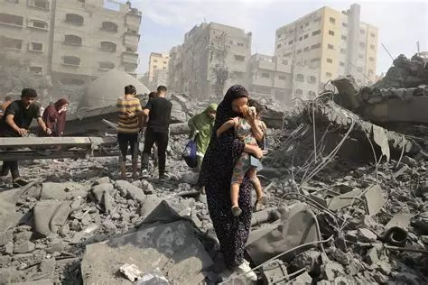
Gaza
Las dos vías funcionan a la vez. Y ninguna ha detenido los hechos.
Devastación en Gaza.
62
Notes:
PROYECTAR CON MARCO Y SIN DETENERSE. Decir antes qué van a ver.
No pedir reacciones ni abrir debate sobre el conflicto: el punto de la diapositiva es estrictamente el de los límites del derecho internacional para responder al crimen de Estado, que es lo que estamos estudiando.
Si alguien quiere discutir el fondo, reconducir: la pregunta criminológica aquí no es quién tiene razón, sino qué puede y qué no puede hacer el aparato jurídico internacional cuando el acusado es un Estado con aliados poderosos.

Slide 63
Los estados de negación
Stanley Cohen. Son las técnicas de neutralización del capítulo 5, a escala institucional.
1
Literal
2
Interpretativa
3
Implicatoria
El hecho no ha ocurrido.
«No hay desaparecidos.»
Ocurrió, pero no es eso.
«No fue tortura, fue un
interrogatorio.»
Ocurrió y es grave, pero
está justificado.
«La seguridad nacional.»
63
Notes:
El paralelismo con el capítulo 5 es lo que hace valiosa esta diapositiva: son las mismas técnicas con que un delincuente común racionaliza su conducta, operando a escala institucional.
A ellas se suma la pasividad de los ESTADOS ESPECTADORES, que conocen las atrocidades ajenas y callan por conveniencia política.
EL MARCO TEÓRICO: frente al formalismo del derecho internacional, la criminología del crimen de Estado —Chambliss, Green y Ward— define el crimen estatal a partir del DAÑO SOCIAL sistemático y la vulneración estructural de derechos humanos, con independencia de si esas conductas han sido tipificadas o legalizadas por el propio aparato estatal. Su reproche al positivismo jurídico: permite que los Estados diseñen sus propios sistemas para legitimar prácticas lesivas.
Y el concepto de CRIMINALIDAD CORPORATIVO-ESTATAL, que cierra la escalera del capítulo al unir los peldaños dos y tres.

Slide 64
Pero tiene sus límites
1
Legalidad
2
Datos
3
Sin remedio
Fundar el delito en el «daño
social» expone a la
indeterminación valorativa.
El objeto de estudio es quien
monopoliza la información
y la clasifica.
Al rechazar el formalismo,
se queda en diagnóstico
y denuncia.
64
Notes:
La honestidad del capítulo, que no se ahorra las objeciones a su propia posición. Merece subrayarse como ejercicio de método.
SOBRE LA LEGALIDAD: la falta de límites normativos precisos dificulta distinguir entre decisiones políticas legítimas pero perjudiciales, mala gestión y verdaderos crímenes institucionales. El propio manual matiza: que la criminología no tenga que verse constreñida por el código penal no es un problema; el riesgo real es que por razones ideológicas califiquemos como crimen de Estado situaciones sobre las que hay poco consenso.
SOBRE LOS DATOS: a diferencia de la delincuencia convencional, aquí el objeto de estudio es el propio aparato que recopila la información, clasifica documentos como secreto y despliega políticas de negación. La investigación se apoya en testimonios fragmentarios, filtraciones e informes de ONG, y queda expuesta a acusaciones de sesgo.
Y una cuarta objeción: al centrar la atención en las dinámicas organizacionales se corre el riesgo de diluir la agencia moral de los perpetradores, lo que puede chocar con las demandas de justicia retributiva de las víctimas.
PARA LA LECTURA, Y ES EL MEJOR CUADRO DEL CAPÍTULO PARA CONTRASTAR LOS DOS ENFOQUES: los 14 millones de muertes proyectadas por el desmantelamiento de la ayuda exterior estadounidense. Para el derecho internacional es un ejercicio lícito de soberanía; para la criminología crítica, un crimen de omisión y violencia estructural. Mismo hecho, dos veredictos opuestos.

Slide 65
Tres lecciones de la escalera
1
Poder y etiqueta
2
No son estancos
3
Y la respuesta cambia
La capacidad de causar daño
y la de ser tratado como
delincuente van en
direcciones opuestas.
La empresa se sirve del Estado
y el Estado de la empresa.
El crimen organizado penetra
las instituciones.
De la cárcel a la multa, y
de la multa a unos mecanismos
internacionales de
alcance limitado.
65
Notes:
EL CIERRE REAL DE LAS CUATRO SESIONES. Si solo se llevan una diapositiva de las cuatro horas, que sea esta.
1. Al grupo mafioso, que opera desde los márgenes y con poco poder, nadie duda en llamarlo criminal. La empresa que contamina o defrauda y el Estado que reprime causan un daño mucho mayor y más difícilmente reciben esa etiqueta. La etiqueta de «delito» es el resultado de quién tiene poder para redactar la ley, para aplicarla o no, y para negar el daño.
La formulación que quiero que copien: el derecho penal alcanza con facilidad a quien te roba la cartera por la calle, con mucha más dificultad a la corporación que te vende productos adulterados, y ante el Estado —que es a la vez autor de los actos y custodio de la ley— apenas llega.
3. Y la consecuencia para la disciplina, con Braithwaite: pensar que la criminología es la ciencia del sistema de justicia penal y que solo nos interesan la policía, los juzgados y las prisiones es no entender que su futuro está en estudiar todas esas otras instancias jurídicas y sociales que regulan el daño social que no llega al Código Penal.
Con la cautela que el propio capítulo pide: mirar más allá del código penal, sí, pero con prudencia al calificar como delito lo que no está tipificado.

Slide 66
ACTIVIDAD · SESIÓN 4 · 15 MIN
El mismo daño,
tres actores
1
Un vertido tóxico que enferma a un barrio. Tres versiones: lo hace una red criminal, una empresa legal o una administración pública.
2
¿Qué pasa en cada caso? Quién investiga, por qué vía, con qué desenlace probable.
3
¿Cambia el daño? ¿Y cambia la respuesta?
66
Notes:
Cierra la escalera aplicándola a un solo hecho, que es la mejor manera de que vean que la diferencia no está en la conducta.
LO QUE TIENE QUE SALIR, y sale casi solo:
· Versión red criminal: investigación policial, delito contra el medio ambiente, posible organización criminal del art. 570, prisión.
· Versión empresa: inspección ambiental, expediente sancionador, multa, recurso contencioso, quizá una causa penal que prescribe o baja al jefe de planta.
· Versión administración: responsabilidad patrimonial, quizá prevaricación si hay dolo demostrable, y casi seguro ninguna consecuencia personal.
EL DAÑO ES EL MISMO EN LAS TRES. Que lo digan ellos.
Si van sobrados, la pregunta de nivel: ¿está justificada esa diferencia? Hay argumentos razonables a favor —la prueba, la capacidad técnica, la velocidad— y conviene que los reconozcan antes de indignarse. La indignación sin el argumento contrario no sirve de mucho en un informe técnico.
RESERVAR TRES MINUTOS para el cierre.

Slide 67
Cuanto más poder concentra
el actor, más difícil resulta
aplicarle el reproche penal.
Y eso no es un fallo del sistema. Es una descripción de cómo funciona.
Notes:
Cierre del capítulo y de las cuatro sesiones.
Recapitular la escalera en una frase por peldaño y volver a la diapositiva 4 si queda tiempo.
Y dejar la pregunta abierta que el capítulo plantea: si la criminología solo mira lo que el código penal define como delito, ¿cuánto del daño socialmente relevante se le escapa? La respuesta que hemos ido construyendo estas cuatro horas es: casi todo el que producen los actores con más poder.
Anunciar el capítulo siguiente: las respuestas sociales y culturales al delito.

